Slide 1



KENDİME NOT:
‘HAYALLERİN VAR
GERÇEKLEŞTİR’.
Notes:
KENDİME NOT: HAYALLERİN VAR, GERÇEKLEŞTİR!
Öğrencilere bugün hayaller, hayallere ve başarıya ulaşabilmek için yapılması gerekenler üzerine konuşulacağı bilgisi verilir.

Slide 2
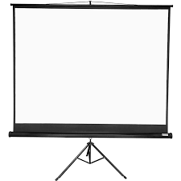

Dosyadaki
videoyu
izleyelim.
Notes:
Dosyadaki videoyu izleyelim.

Slide 3
Zorluklar Karşısında Tutumumuz Ne Oluyor?
Mücadele etmek
Söylenmek
Başkasını suçlamak
Kendi içimize çekilmek
İsyan etmek
Mücadele etmek
Notes:
Zorluklar Karşısında Tutumumuz Ne Oluyor?
Söylenmek
Başkasını suçlamak
Kendi içimize çekilmek
İsyan etmek
Mücadele etmek
Mücadele ettiğiniz takdirde başarıya ulaşma ihtimalinizi yükseltmiş olursunuz ancak mücadele etmez çeşitli bahaneler üreterek yapmanız gerekeni yapmazsanız hem zamanınızı hem motivasyonunuzu kaybedersiniz ve bu da sizi başarıdan uzaklaştırır. Bahane aradığımızda en kolay yapılabilecek şeylerde bile bahane bulabilmek çok kolaydır. Asıl mesele zorluklara rağmen başarı için çaba göstermek, yapabileceğinin en iyisini yaparak kendi yolunu çizmektir.

Slide 4
Hayatımızdaki başarıları sevdiğimiz şeyler karşısındaki tutumlarımız değil,
sevmesek de yapmak zorunda olduğumuz şeyler karşısındaki tutumlarımız belirleyecektir.
Notes:
Hayatımızdaki başarıları sevdiğimiz şeyler karşısındaki tutumlarımız değil; sevmesek de yapmak zorunda olduğumuz şeyler karşısındaki tutumlarımız belirleyecektir.
Her birimiz farklı kişilik yapılarına sahibiz dolayısıyla sevdiğimiz etkinlikler, sevdiğimiz dersler, sevdiğimiz renk birbirinden farklı. Aynı şekilde ulaşmak istediğimiz hedefler de birbirimizden farklı. Ancak burada ortak olan tek şey hepimizin istediğimiz şeylere ulaşabilmesi için çeşitli fedakarlıklarda bulunması gerekliliğidir. Fedakarlık yapmadan başarıya ulaşılamaz.

Slide 5
Yapmanız gerekeni yapın.
Bunları yapılması gereken zamanda yapın.
O anda isteseniz de istemeseniz de yapın.
Notes:
Yapmanız gerekeni yapın.
Bunları yapılması gereken zamanda yapın.
O anda isteseniz de istemeseniz de yapın.

Slide 6
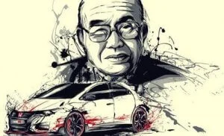
Soichiro Honda
Notes:
Soichiro Honda
1938 yılında, Bay Honda henüz okulda öğrenciyken, sahip olduğu her şeyi bir küçük atölyeye yatırmış, Toyota şirketine satmak istediği için gece gündüz çalışmış, dirseklerine kadar yağlara batmış, o atölyede yatıp kalkmış, ama yaptıklarının Toyota standartlarına uymadığı söylenmiştir.
Aradan iki yıl daha geçtiğinde, Toyota ona hayalindeki anlaşmayı sunmuştur. Ama Japon hükümetinin savaşa hazırlığında olduğundan ona fabrikasını kurmak için ihtiyacı olan betonu ona vermemişlerdir. O da ekip arkadaşlarıyla birlikte, kendi betonlarını yapabilecekleri yeni bir süreç geliştirmiş ve fabrikasını öyle kurmuştur.
Savaş sırasında o fabrika iki kere bombalanmış, imalat tesislerinin önemli bölümleri mahvolmuştur. Ekibini toplamış, ABD ordusunun fırlatıp attığı benzin tenekelerini biriktirmeye koyulmuştur, çünkü niyeti o tenekeleri kendi imalatında hammadde olarak kullanmaktır. Savaş sırasında Japonya’da bu tür maddeler bulunmamaktadır.
Sonunda bütün bunları arkasında bıraktığında, bu sefer de bir deprem, fabrikasını yerle bir etmiştir.
Savaştan sonra Japonya’da korkunç bir benzin kıtlığı başlamıştır. Bay Honda ailesi için yiyecek alışverişine bile arabasıyla gidemez olmuştur. Sonunda çaresizlik içinde, bisikletine küçük bir motor takmıştır. Etrafından bu motor ilgi görmeye başlayınca Honda’nın elindeki motorlar tükenmiştir. O zaman, yeni icadı için motor yapacak bir fabrika kurmaya karar verdi, ama ne yazık ki elinde sermaye yoktur.
18.000 bisikletçi dükkanına birer mektup yazdı, icadının getireceği hareketlilikle Japonya’ya yeniden hayat verebileceklerini söylemiştir. İçlerinden 5.000 tanesi ona istediği sermayeyi vermeye razı oldu. Yine de, yaptığı motorlu bisikleti ancak azimli bisiklet severlere satabiliyordu, çünkü bunlar çok kocaman, çok ağır şeylerdi. Bunun üzerine son bir değişiklik daha yaptı. Çok daha hafif, küçük bir motorlu bisiklet modeli yarattı.
Daha sonra motorlu bisikletlerini Avrupa ve Amerika’nın yeni kuşak çocuklarına yönelik olarak ihraç etmeye girişti. Yetmişli yıllarda da otomobilleriyle ortaya çıktı.

Slide 7
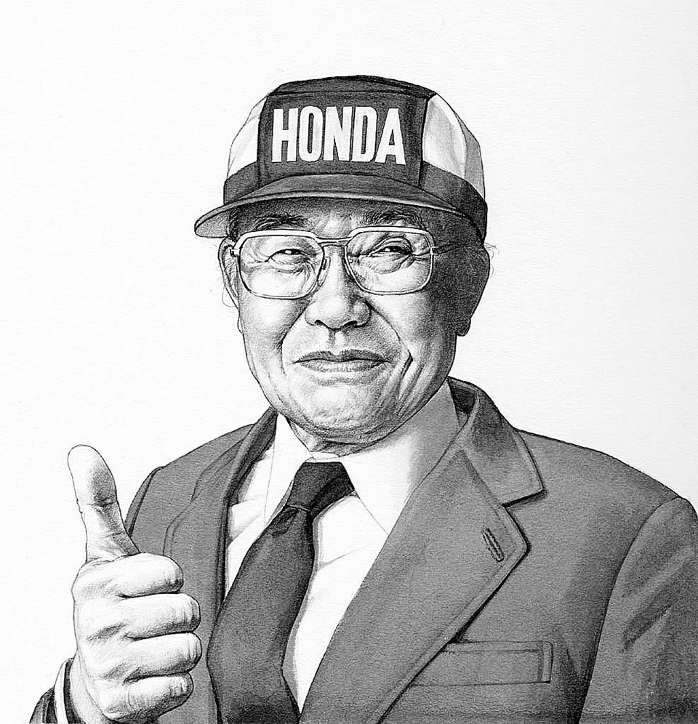
HONDA’nın başarısı,
‘bir tek adamın, koşullar ne olursa olsun bir karara sürekli bağlı kalıp
onu uygulamaktaki değeri ve gücü anlaması sayesinde gerçekleşmiştir.’
Notes:
HONDA’nın başarısı, bir tek adamın, koşullar ne olursa olsun, bir karara sürekli bağlı kalıp onu uygulamaktaki değeri ve gücü anlaması sayesinde gerçekleşmiştir.
Bugün Honda şirketi, ABD ve Japonya’da 100.000 kişi çalıştırmaktadır. Japonya’nın en büyük oto üreticilerinden biri sayılmaktadır. ABD içindeki satışları da Toyoto’dan fazladır.

Slide 8
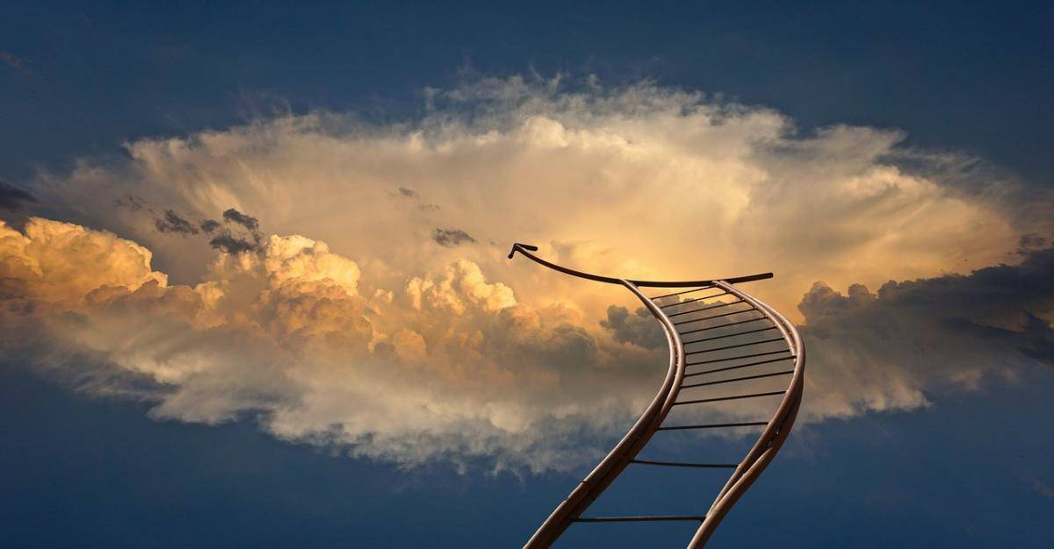
SENİN HAYALİN NE?
Hayallerimize ulaşabilmek için bugün çabalamalı ve gerektiği zamanlarda fedakarlıklarda bulunmalıyız.
Geleceğimizi inşa edebilmek için geçmişte yaptıklarımız ya da yapmadıklarımız bize her zaman öncülük edecektir.
Notes:
SENİN HAYALİN NE?
Yaptığımız ilk derste herkes hayallerini düşünmüştü.
Hayallerimize ulaşabilmek için bugün çabalamalı ve gerektiği zamanlarda fedakarlıklarda bulunmalıyız.
Geleceğimizi inşa edebilmek için geçmişte yaptıklarımız ya da yapmadıklarımız bize her zaman öncülük edecektir.
Öğrencilerin kendi hayalleri sorulur, isteyenlere söz hakkı verildikten sonra hayallerine ulaşabilmeleri için çabalamaları gerektiği üzerinde durulur.
Hayalimizin olması gerektiğinden ve hayalimize ulaşmak için elimizden gelen çabayı göstermemiz gerektiğinden bahsedilir. Hayalimizi belirler ve ona ulaşmak için yapabileceklerimizin farkında olursak yani gideceğimiz yolu belirlemiş olursak o yolda ilerlemek çok daha kolay olacaktır.

Slide 9
«Zoru Hemen Yaparız,
İmkansız Biraz Zaman Alır.»
Fridtjof Nansen
Notes:
Zoru Hemen Yaparız, İmkansız Biraz Zaman Alır.
(Fridtjof Nansen, 10 Ekim 1861 - 13 Mayıs 1930 tarihleri arasında yaşamış, o zamanki adı Christiania olan Oslo doğumlu ünlü gezgin, bilim insanı ve diplomattır. Milletler Cemiyeti'ndeki çalışmaları ile 1922'de Nobel Barış Ödülü'nü almıştır. )

Slide 10




seyvakfi
Notes:
SEY Vakfı-Semra Enver Yücel Vakfı
Bahçeşehir Koleji
Kariyer ve Rehberlik Merkezi

